Slide 1
アナログ開発ツールの使い方 (SKY130)
森 瑞紀 (Mizuki MORI) , 3zki@ishi-kai.org
今村 謙之 (Noritsuna IMAMURA) , noritsuna@ishi-kai.org
Rev.1

Slide 2
アジェンダ
アナログLSIの設計フロー
開発ツールの紹介、PDKの中身
アナログLSI設計デモンストレーション （CMOSインバータ）

Slide 3
アナログLSIの設計フロー
どのような設計をするか、どのような開発ツールを使用するか

Slide 4
アナログLSIの設計フロー
回路図（ベンチマーク）を描く
シミュレーションをする
回路図を基にレイアウトを描く
レイアウトを検証する
レイアウトを基に寄生成分を考慮したシミュレーションをする
（フレームに載せる）

Slide 5
回路図(ベンチマーク)を描いて・・・
SKY130

Slide 6
論理検証をして・・・
SKY130

Slide 7
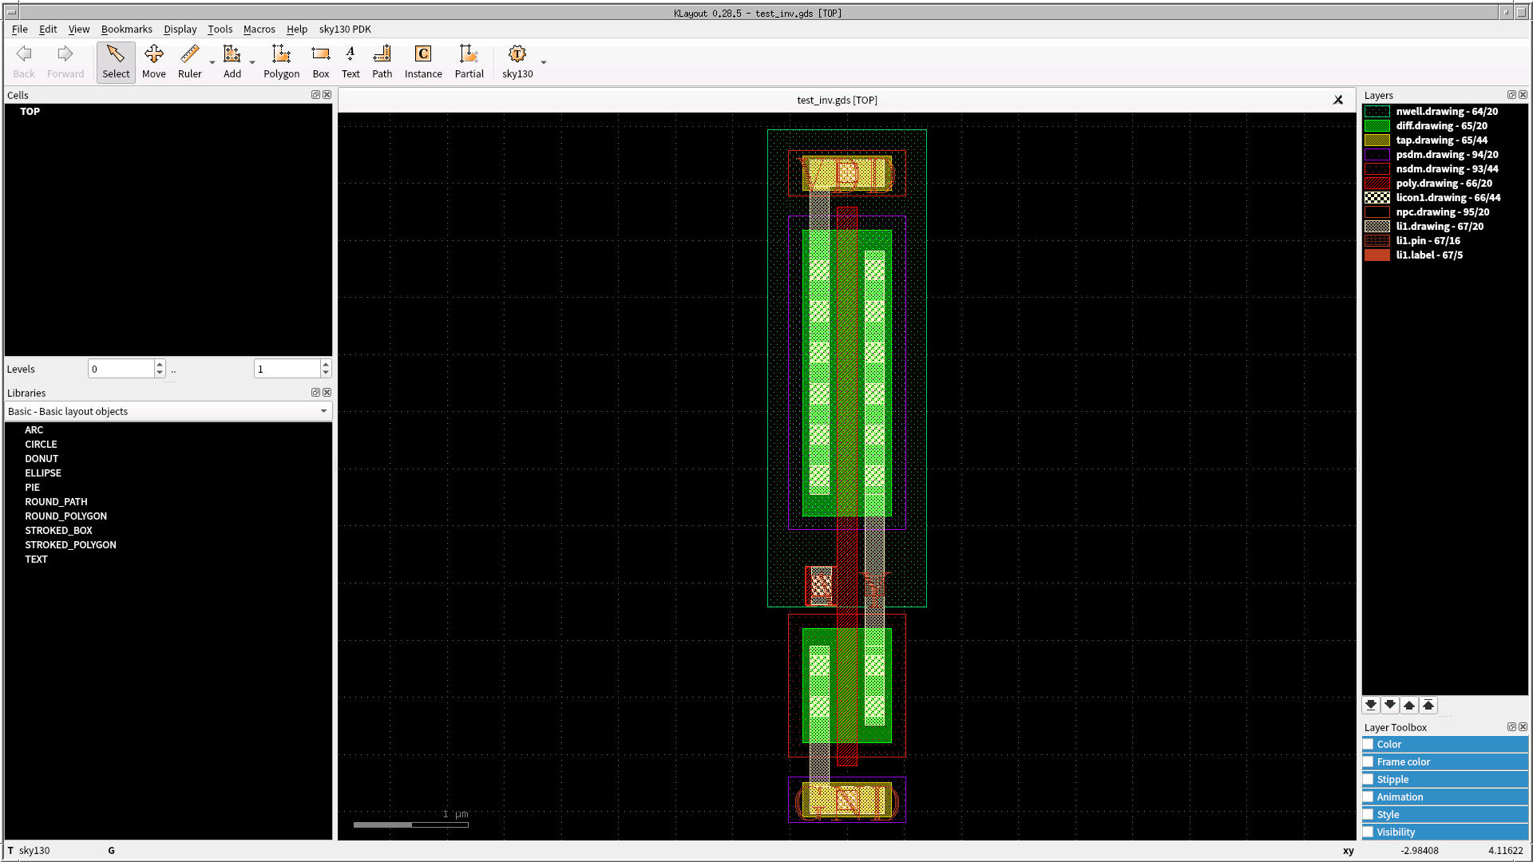
レイアウトを描いて・・・
SKY130

Slide 8
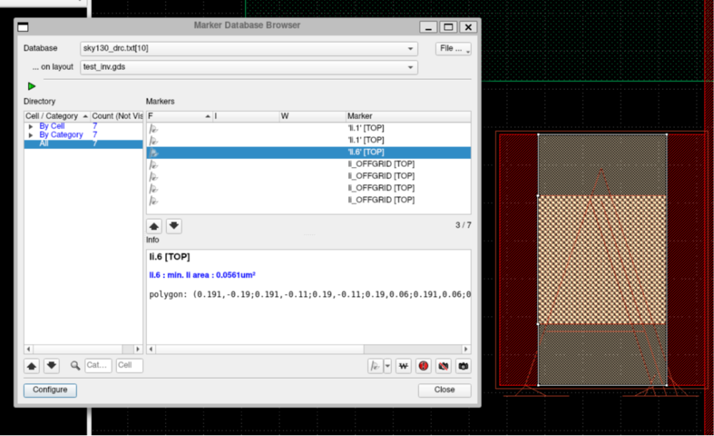
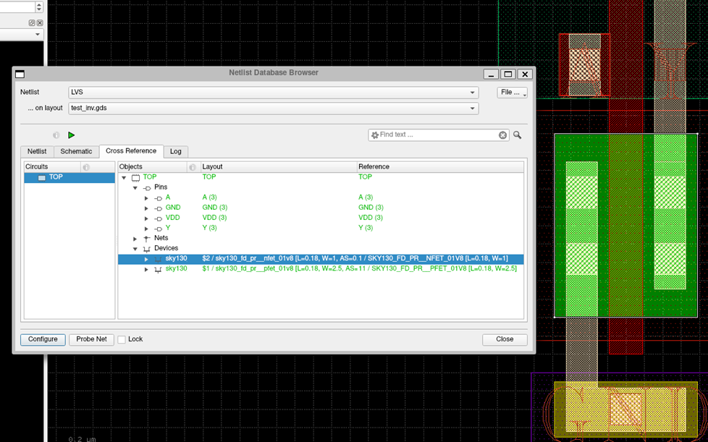
レイアウトを検証して・・・
DRC
LVS
SKY130

Slide 9
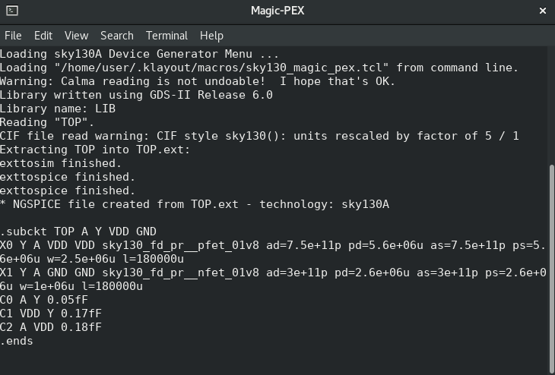
寄生成分を抽出して・・・
SKY130

Slide 10
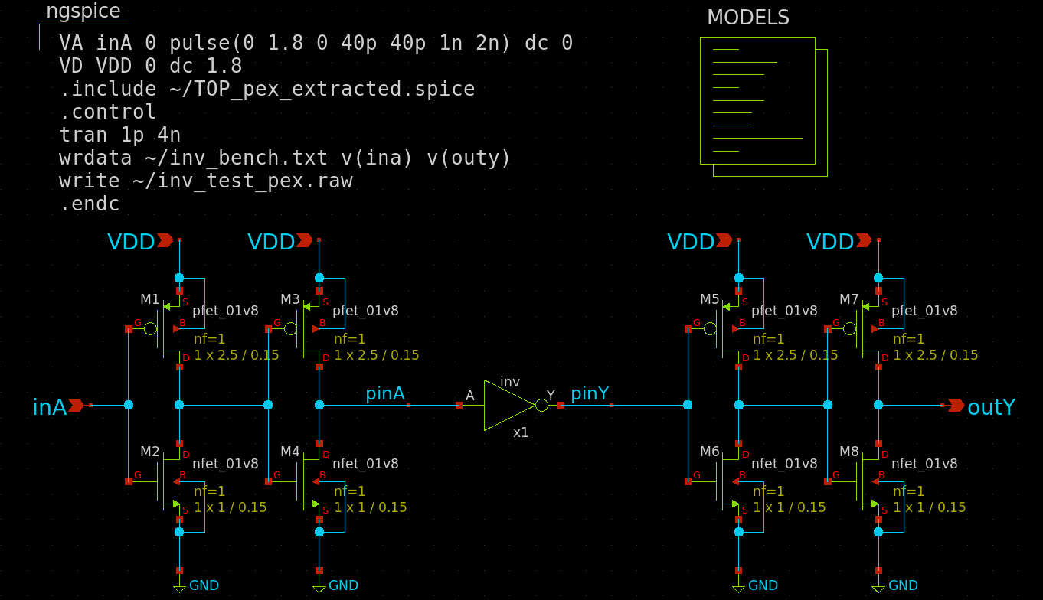
ベンチマークを作成して…
SKY130

Slide 11
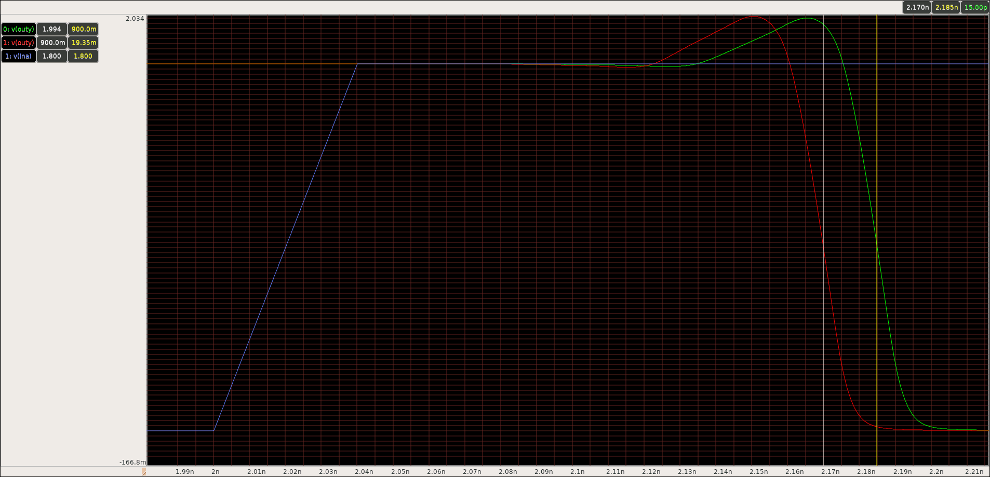
ポストレイアウトシミュレーションをする
Before
After
149.9ps
15.0ps
164.9ps
寄生容量によって応答性が悪化
SKY130

Slide 12
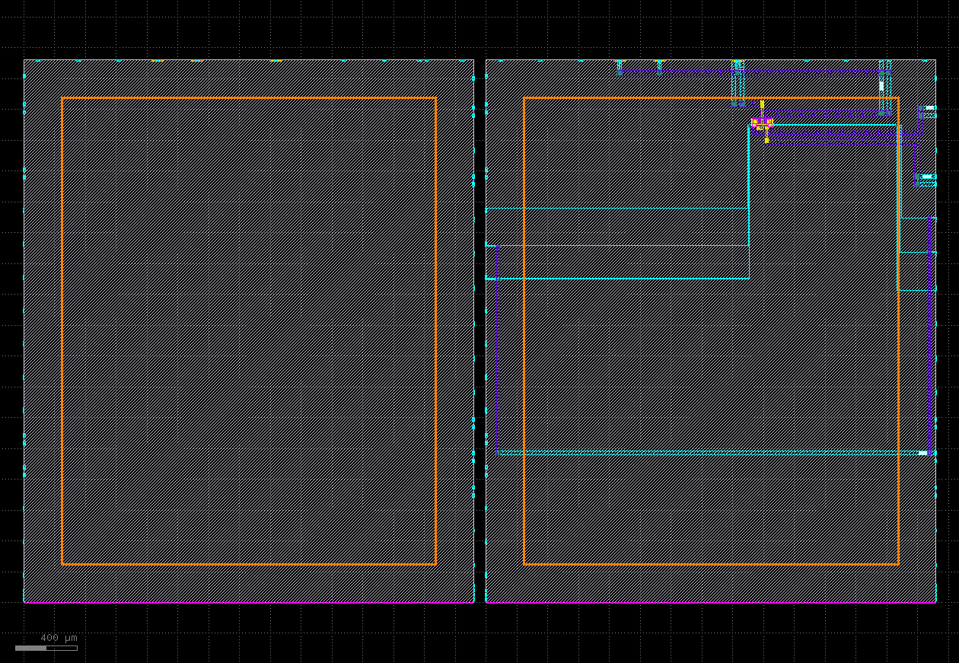
全て完成したら指定のフレームに回路を載せる
例: Caravel harness (SKY130)
2.92 mm × 3.52mm user’s area
38 IO ports
4 Power ports
128 Logic analyzer probes
SKY130

Slide 13
そもそもLSI回路設計に必要なものとは？
プロセスデザインキット PDK
シミュレーション用モデルライブラリ (SPICE)
検証ツール用ルールファイル (DRC, LVSなど)
スタンダードセルライブラリ
レイアウト (GDS)
ネットリスト(SPICE)
自動配線ルール(LEF)
Verilogシミュレーションライブラリ (LIB, V)
一部指定されたレイアウト (BJT)
PDKで指定された各種ツール （EDAツール）
回路図エディタ or Verilogコンパイラ
回路図エディタ : xschem
レイアウトエディタ or 自動レイアウトツール
レイアウトエディタ : klayout, magic
SPICEシミュレータ or Verilogシミュレータ
SPICEシミュレータ : ngspice, xyce /zīs/
検証ツール
検証ツール : klayout, magic, netgen

Slide 14
ローカルでのセットアップ方法
セットアップツール
https://github.com/ishi-kai/OpenEDA-PDK_SetupScript
bash eda-setup.sh
bash pdk_sky130-setup.sh

Slide 15
アナログLSI設計デモンストレーション
CMOSインバータ作成

Slide 16
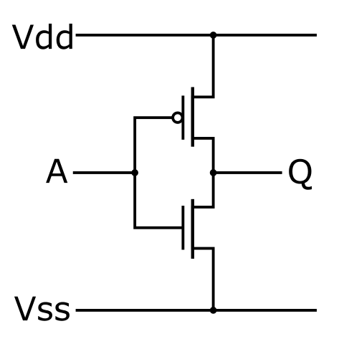
CMOSインバータ
入力A | 出力Q
L | H
H | L
入力A | 出力Q
Vss | Vdd
Vdd | Vss

Slide 17
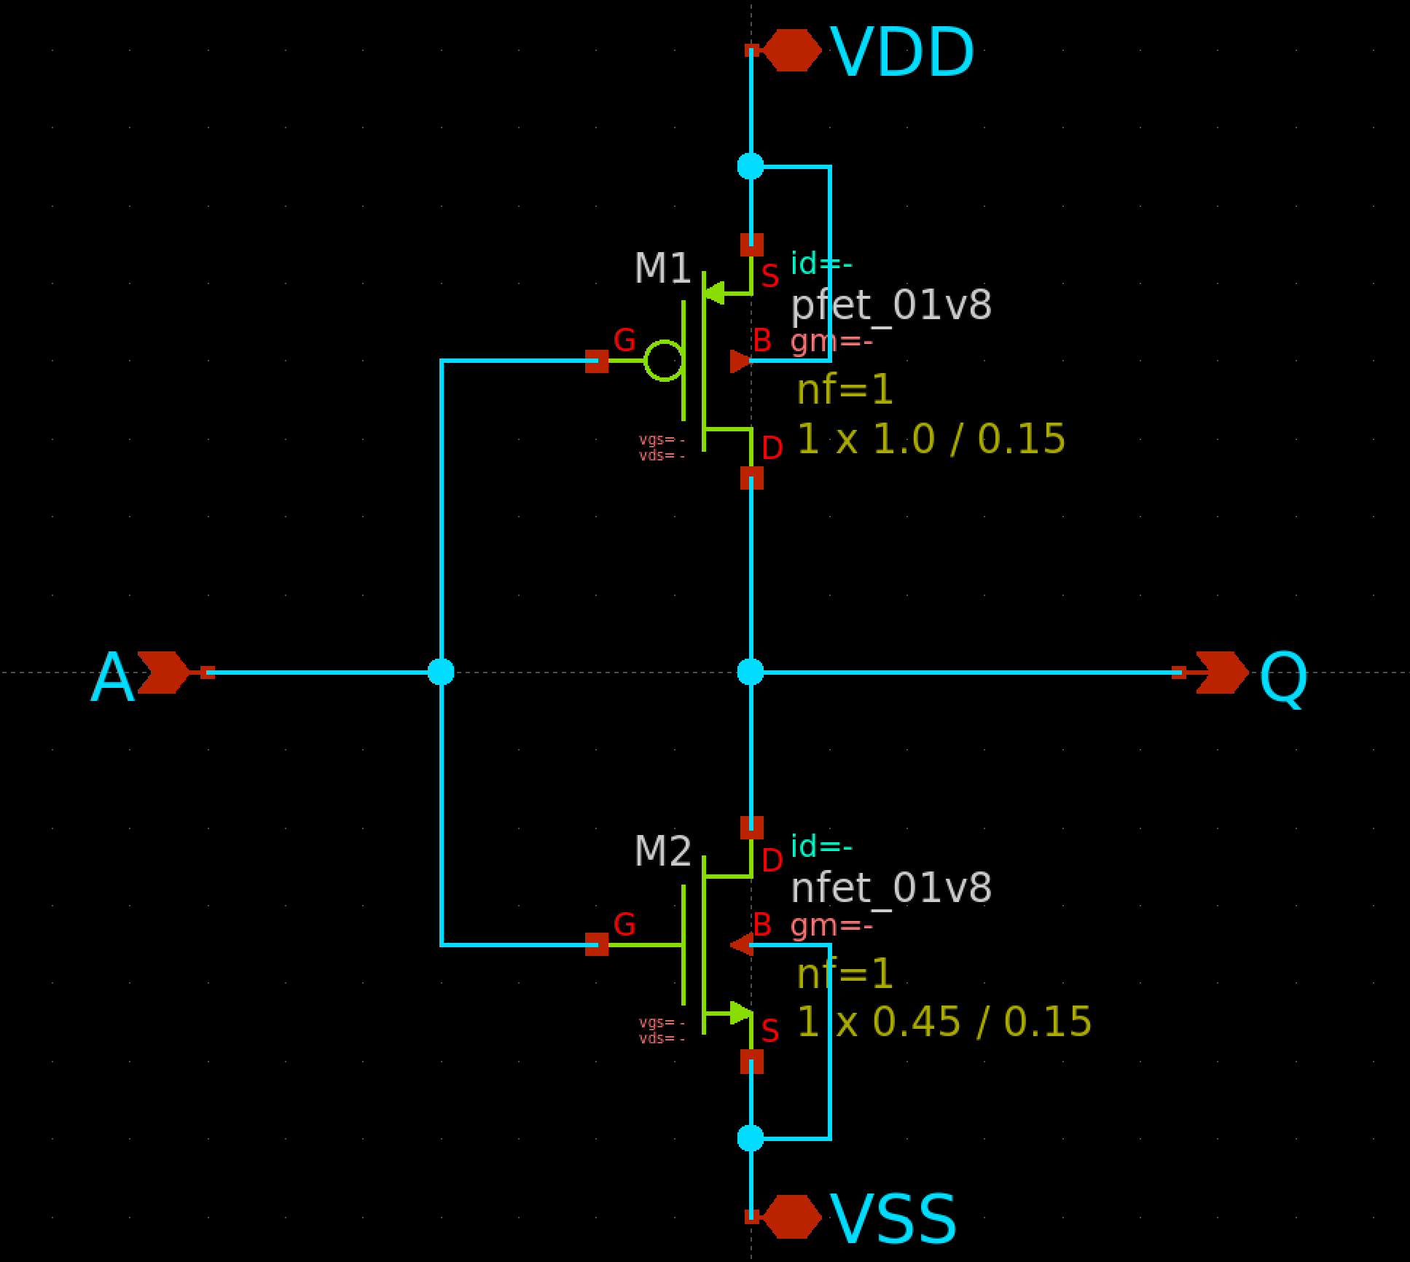
回路図の例
N-FET, P-FET
対応電圧ごとに複数ある

Slide 18
アナログLSIの設計フロー
回路図（ベンチマーク）を描く
シミュレーションをする
回路図を基にレイアウトを描く
レイアウトを検証する
レイアウトを基に寄生成分を考慮したシミュレーションをする
（フレームに載せる）

Slide 19
論理検証
インバータでは入力に対して反転した出力が確認できれば良い
入力 0 V → 出力 Vdd V, 入力 Vdd V → 出力 0 V
DC解析でCMOSインバータの動作を見てみる
DC解析 電圧を変動させたときの定常応答
tran解析 時間を変動させたときの過渡応答
AC解析 周波数を変動させたときの定常応答

Slide 20
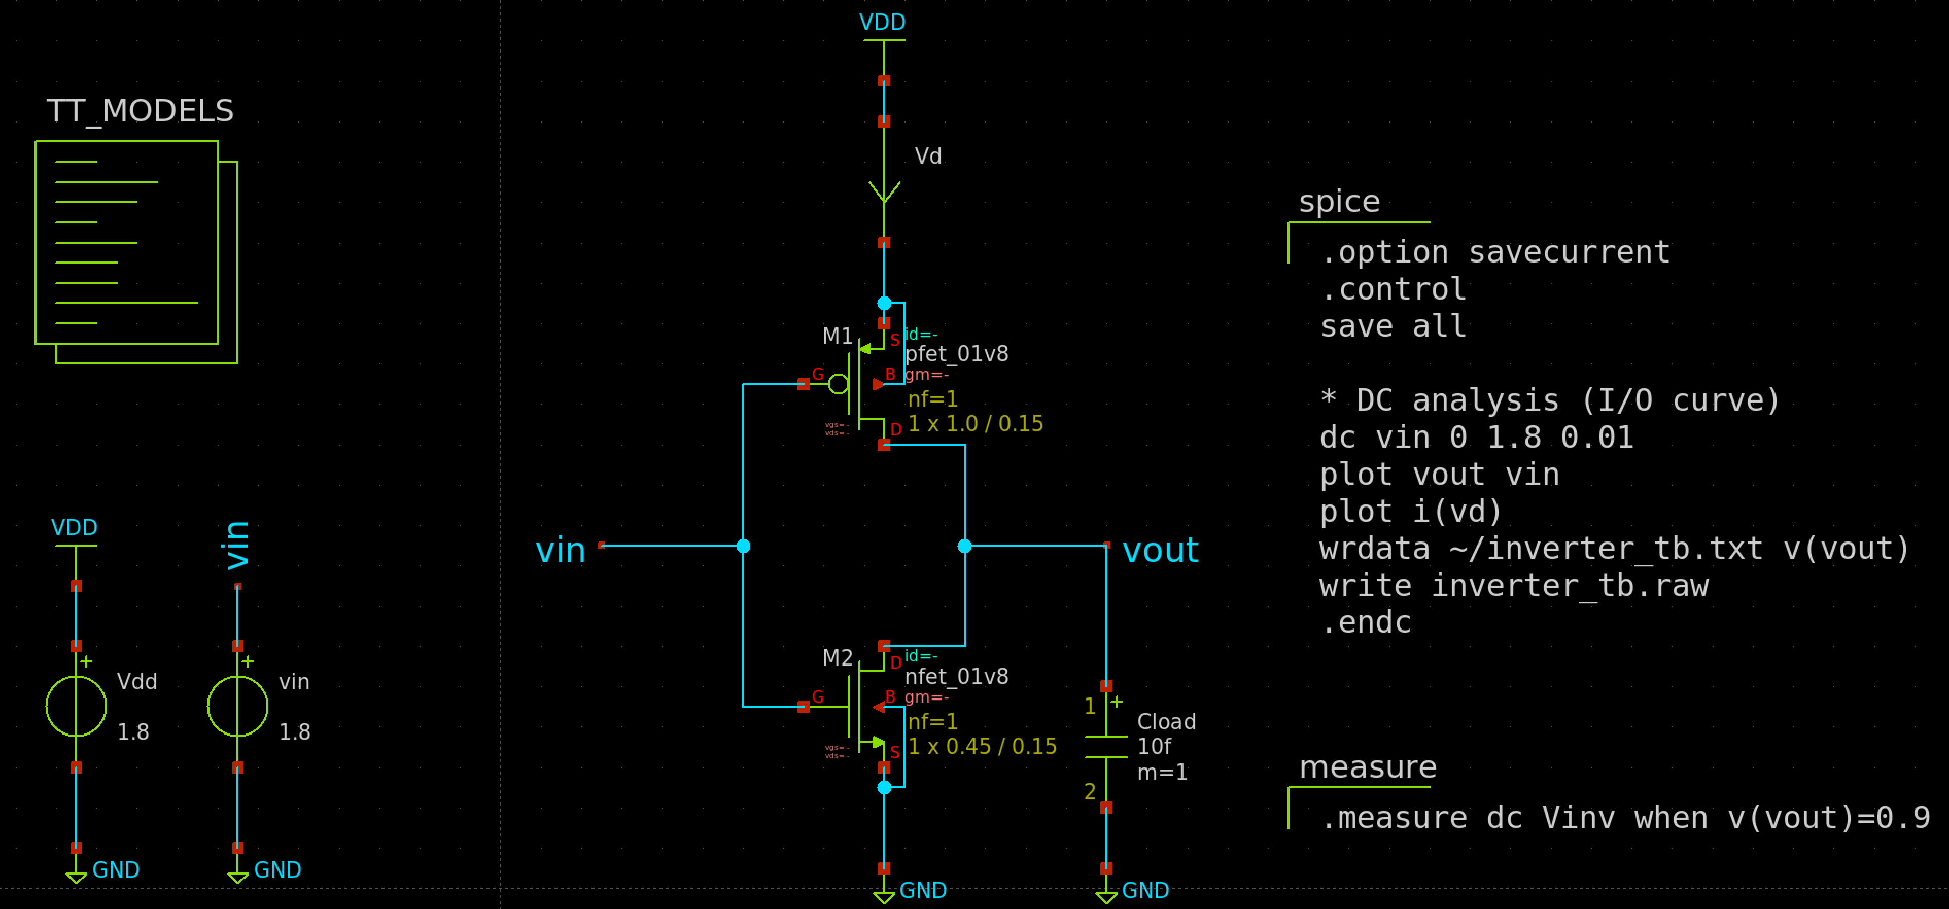
ベンチマーク例

Slide 21
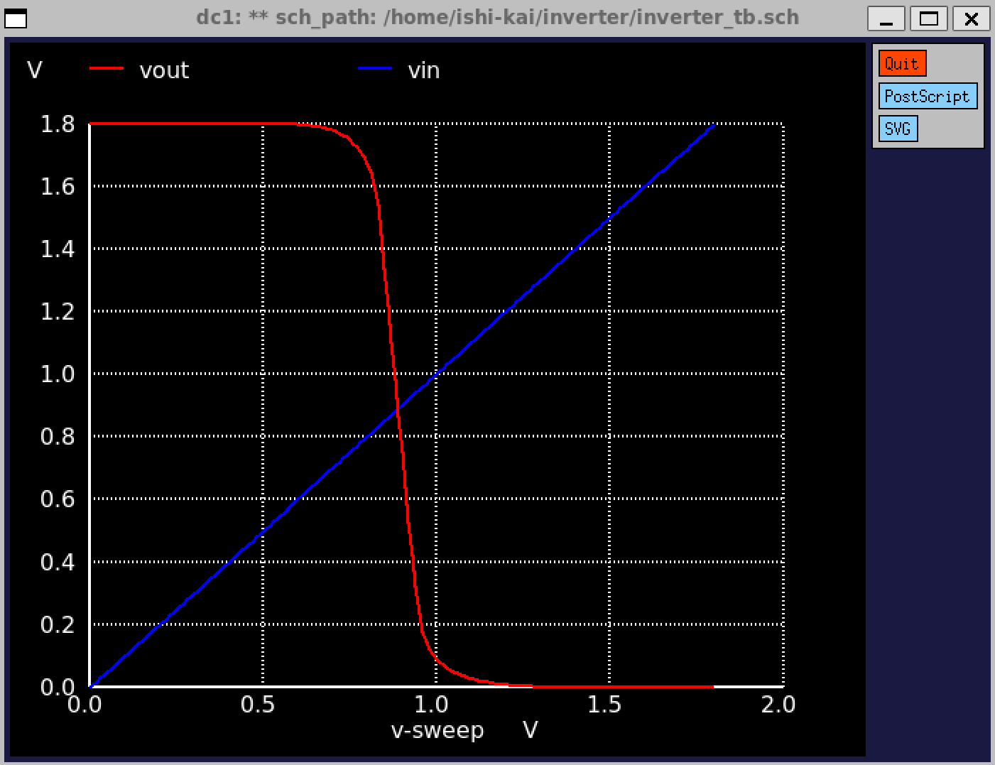
シミュレーション結果
入力A = 0 V →出力Q = 3.3 V
入力A = 3.3 V →出力Q = 0 V
インバータとして機能している

Slide 22
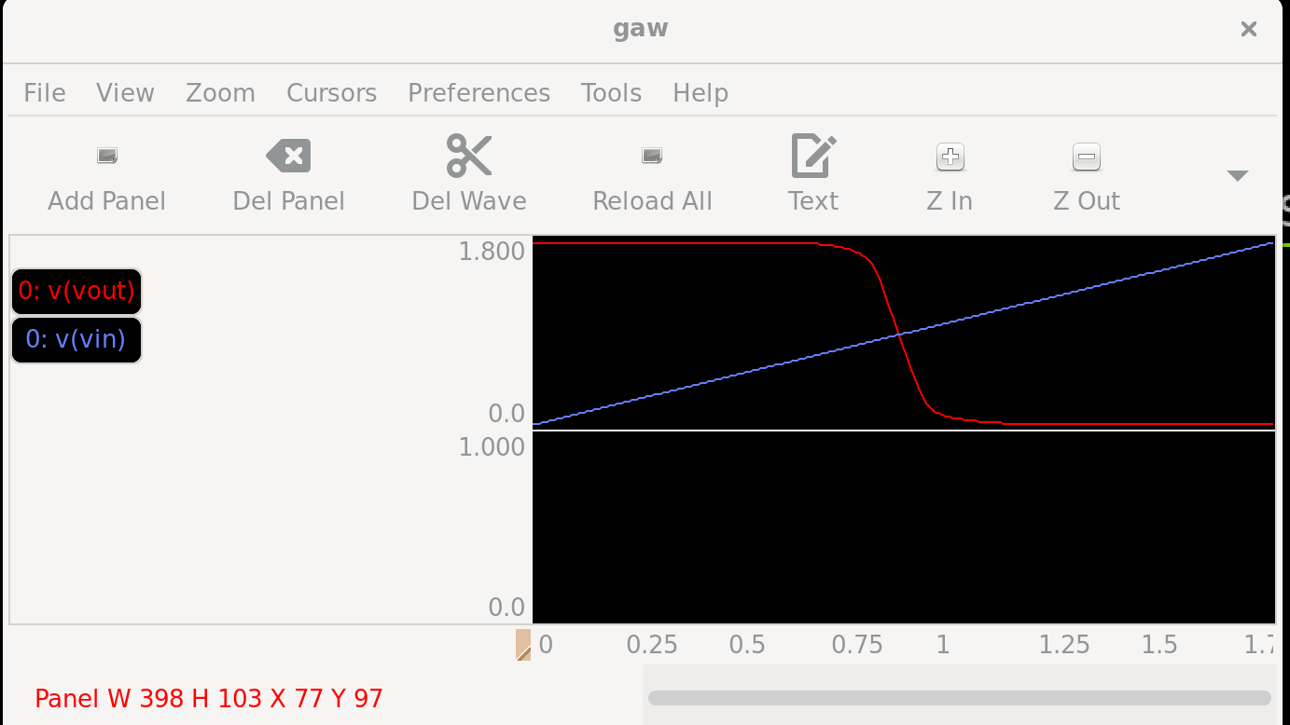
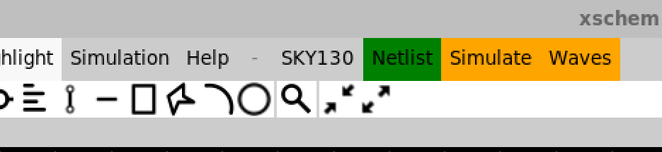
wrdata と gawによる波形表示
wrdataを使用するとテキスト出力ができる
writeでrawファイルを出力すると gaw で波形表示ができる
0.00000000e+00 3.29999999e+00
5.00000000e-02 3.29999999e+00
1.00000000e-01 3.29999997e+00
1.50000000e-01 3.29999990e+00
2.00000000e-01 3.29999960e+00
2.50000000e-01 3.29999842e+00
3.00000000e-01 3.29999375e+00
3.50000000e-01 3.29997564e+00
4.00000000e-01 3.29990878e+00
4.50000000e-01 3.29968137e+00
5.00000000e-01 3.29900073e+00
5.50000000e-01 3.29728006e+00
・
・
・
xschem メニューの Wavesから起動できる

Slide 23
過渡応答、遅延時間
過渡応答から遅延時間を見たい場合はtran解析を用いる
出力段に負荷を設定しないと正しい過渡応答が見れない 今回は入力段・出力段共に何も接続しない状態を見る

Slide 24
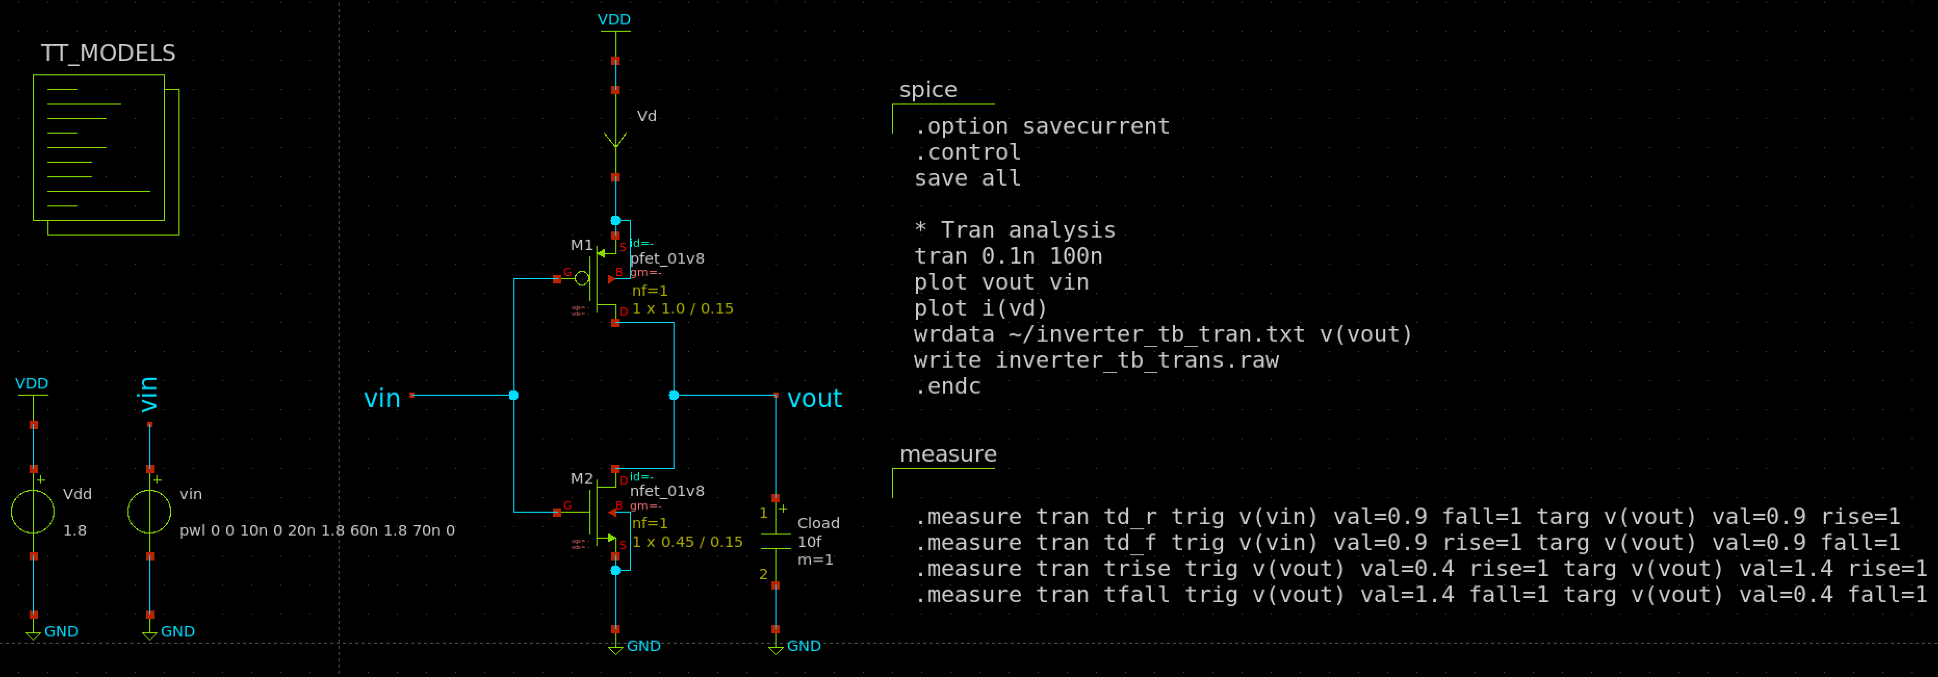
ベンチマーク例

Slide 25
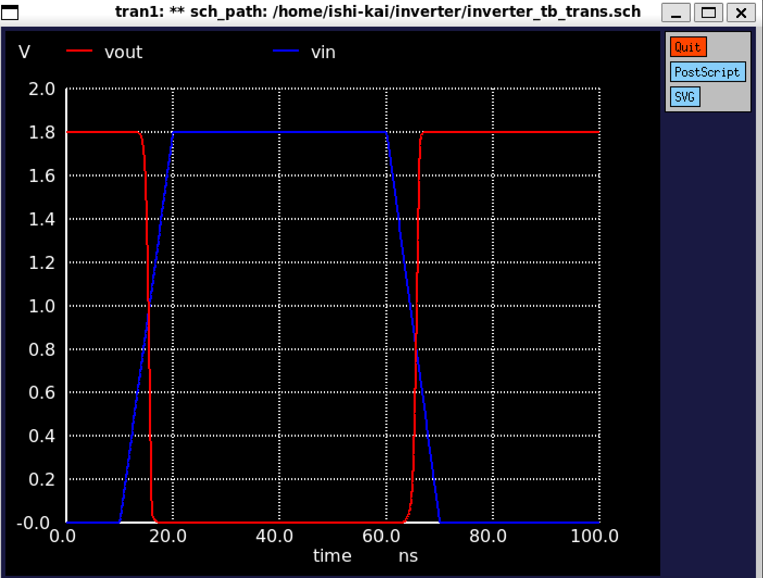
シミュレーション結果

Slide 26
アナログLSIの設計フロー
回路図（ベンチマーク）を描く
シミュレーションをする
回路図を基にレイアウトを描く
レイアウトを検証する
レイアウトを基に寄生成分を考慮したシミュレーションをする
（フレームに載せる）

Slide 27
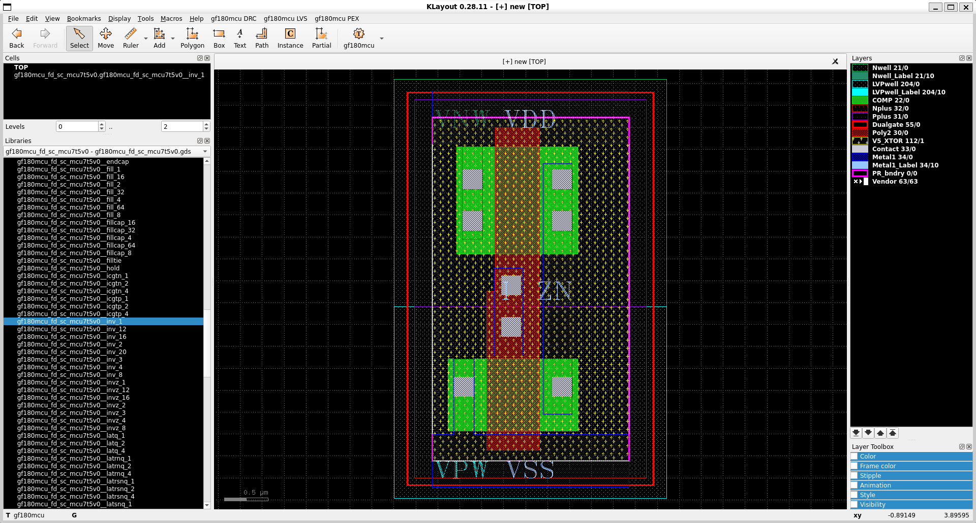
レイアウト画面

Slide 28
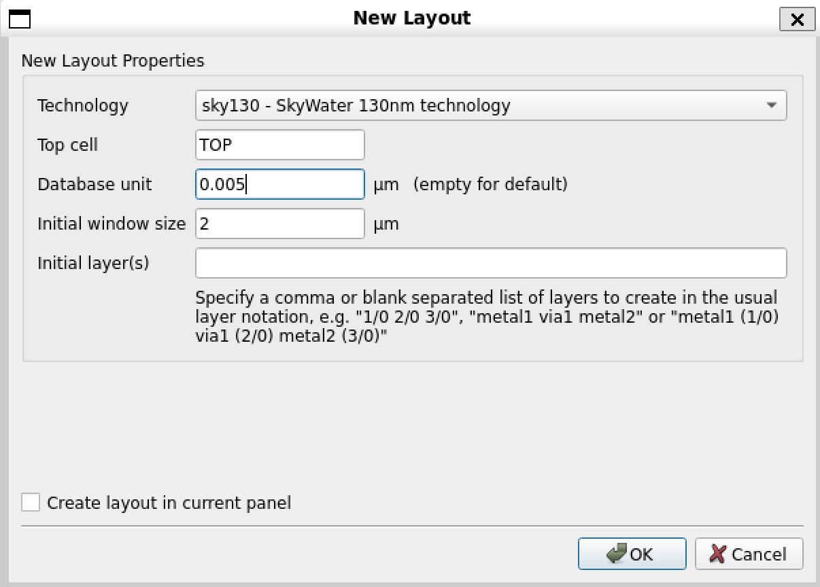
レイアウトを描く上での注意
Database unit を 0.005にする

Slide 29
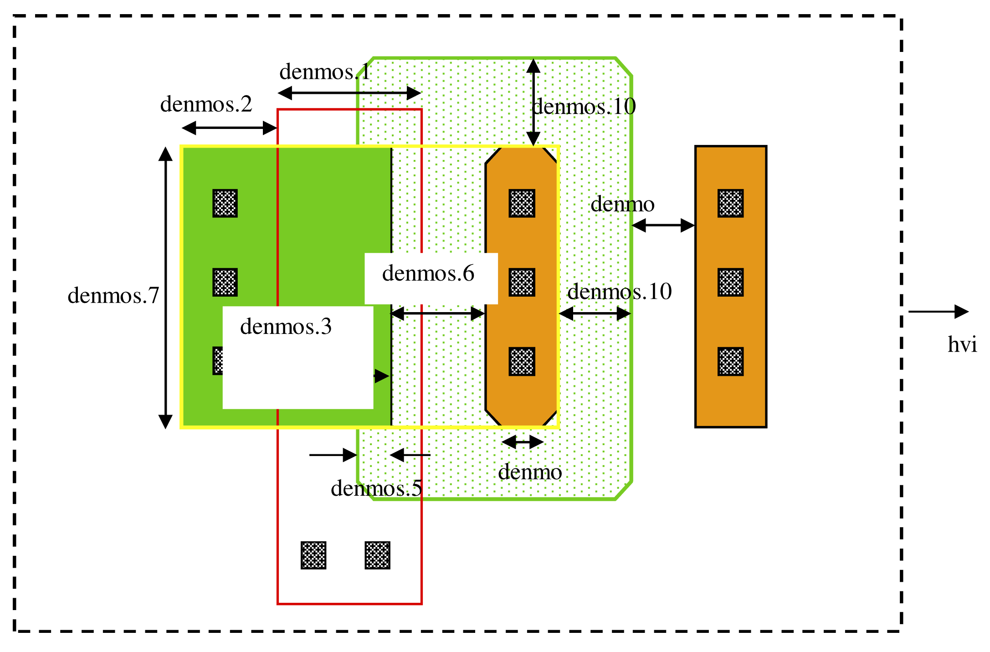
デザインルールの場所
必ずデザインルールを守る
https://skywater-pdk.readthedocs.io/en/main/rules/periphery.html#x

Slide 30
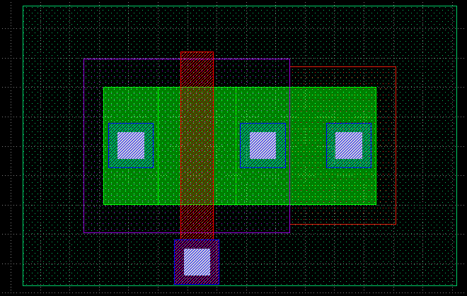
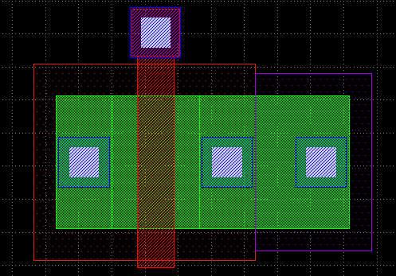
タップ付 PFET と NFET
[*] どちらをドレインにしてどちらをソースにするかは任意。
G
*
*
B
*
*
B
G

Slide 31
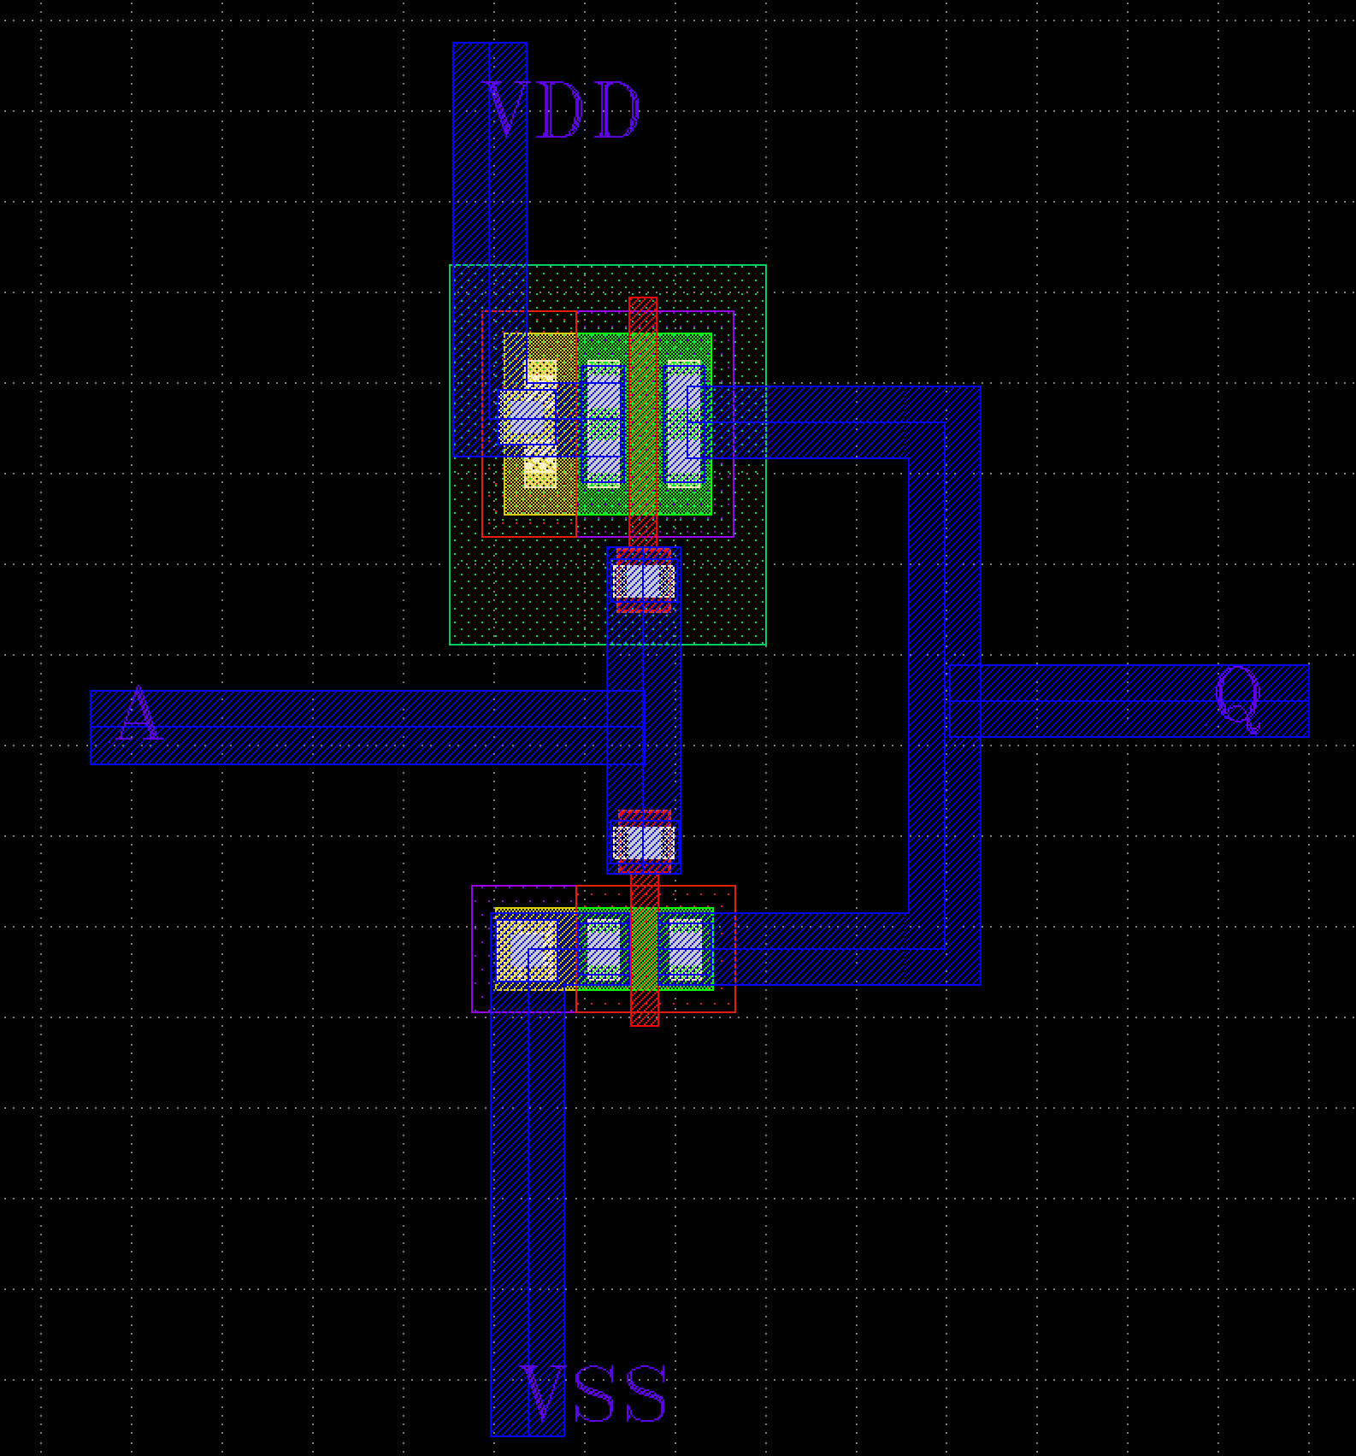
サンプルレイアウト

Slide 32
アナログLSIの設計フロー
回路図（ベンチマーク）を描く
シミュレーションをする
回路図を基にレイアウトを描く
レイアウトを検証する
レイアウトを基に寄生成分を考慮したシミュレーションをする
（フレームに載せる）

Slide 33
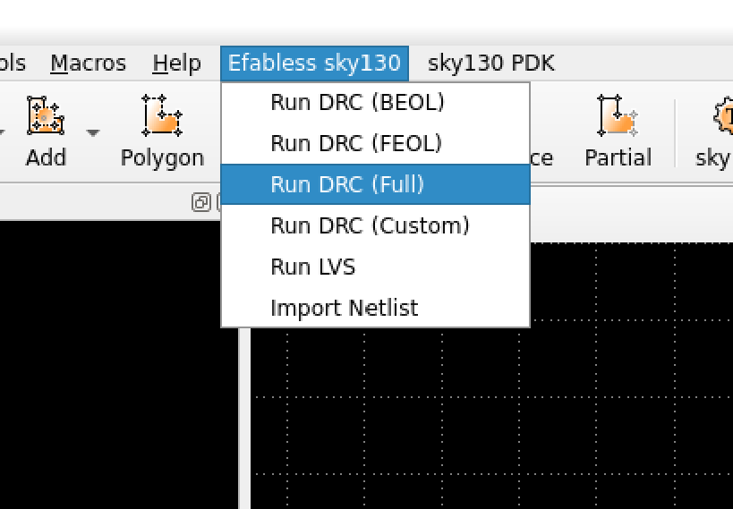
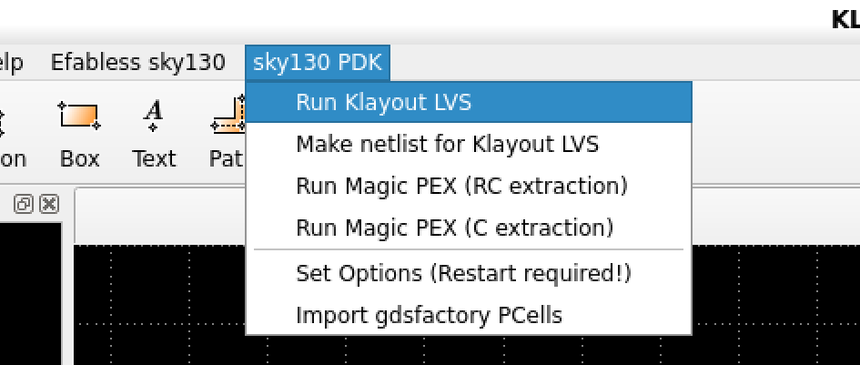
3zki / wsl_gf180mcu で利用できる レイアウト検証
Design Rules Check (DRC)
指定されたデザインルールから違反していないか検証
Layout Versus Schematic (LVS)
レイアウトが回路図通りに描けているか検証

Slide 34
LVS用ネットリストの出力方法 (1/2)
xschem上であらかじめLVS用の回路図を作成しておく。
ピンはipin, iopin, opin のみを使用する。
vdd.symやgnd.symを使用するとうまく通らない。
ファイルを同じ名前にする 例: nand.sch, nand.gds

Slide 35
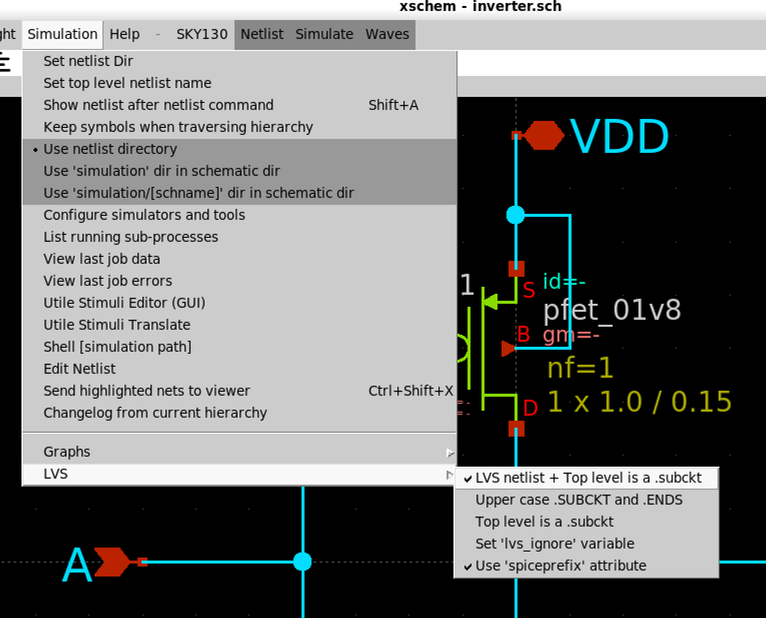
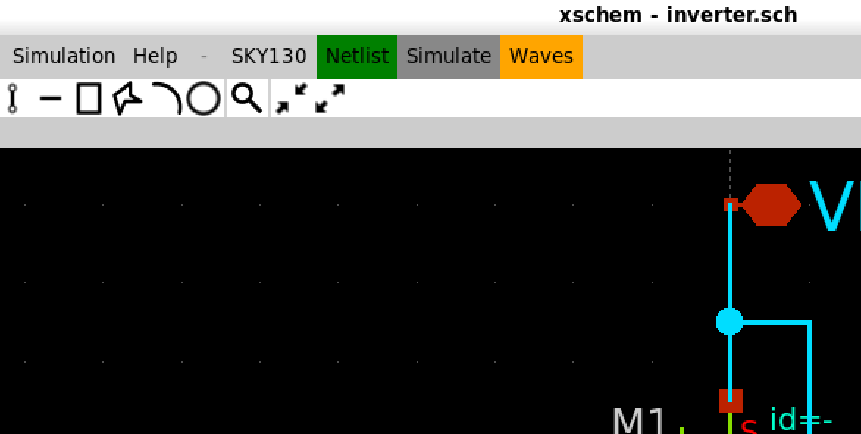
LVS用ネットリストの出力方法 (1/2)
xschem上でLVS用のネットリストを出力する。
Simulation -> LVS -> LVS netlist + Top level is a.subckt にチェックを入れる
Netlistを押す
終わったら閉じて良い
デフォルトの生成場所は ~/.xschem/simulations/

Slide 36
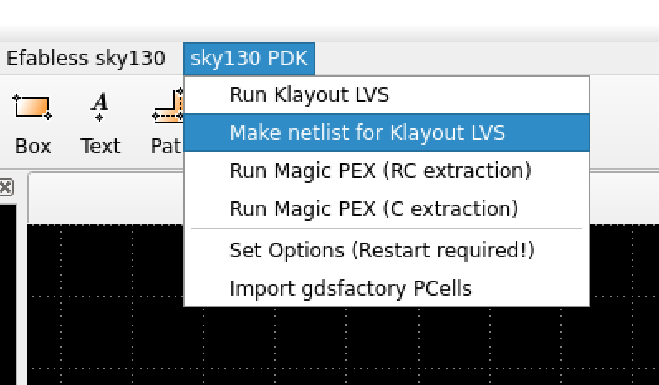
LVS用ネットリストの出力方法 (2/2)
Klayout上で上記のLVS用ネットリストをKlayout用に変換する
Make netlist for Klayout LVSを押す
LVSを実行する
Run Klayout LVSを押す

Slide 37
アナログLSIの設計フロー
回路図（ベンチマーク）を描く
シミュレーションをする
回路図を基にレイアウトを描く
レイアウトを検証する
レイアウトを基に寄生成分を考慮したシミュレーションをする
（フレームに載せる）

Slide 38
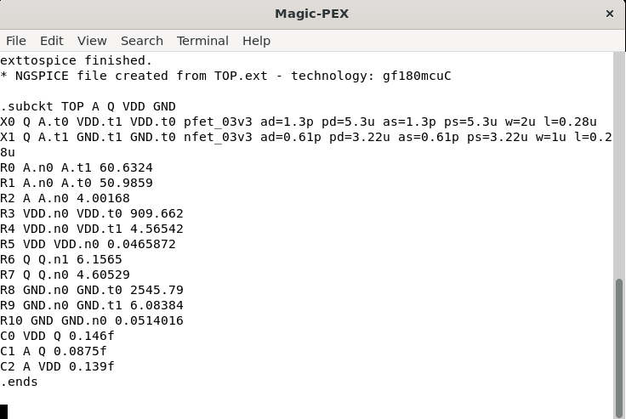
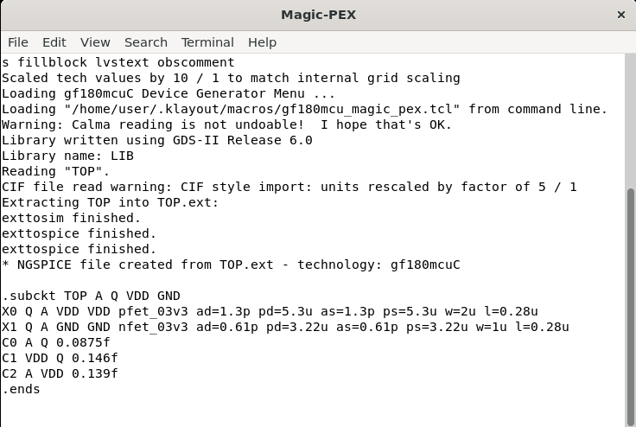
レイアウト検証 : PEX, Parasitic Extraction
RC抽出
寄生抵抗と寄生容量を含むネットリストを抽出
C抽出
寄生容量のみを含むネットリストを抽出

Slide 39
PEX前の下準備 : Flatten
各ピンにラベルを付ける
metN.pinレイヤーを使用すること
コピーを保存する
ファイル名で大文字を使うとエラーが出てしまう（不具合）
拡張子がデフォルトだと.GDSなので.gdsに直す
ドラッグでレイアウト全体を選択する
Edit > Flatten Cell > Flatten Instances を All hierarchy levels で実行
Cells が TOP のみになっていることを確認して Save

Slide 40
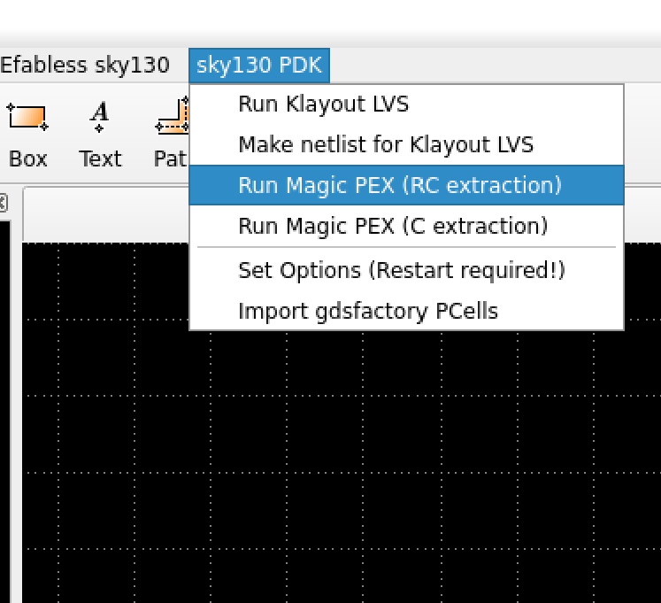
寄生抽出
Magic PEX を用いて寄生容量抽出を行う
Run Magic PEX (C extraction) を実行
実行すると寄生容量付きネットリストが生成される
ファイル名：{レイアウト名}_pex_extracted.spice
デフォルトではTOP_pex_extracted.spice

Slide 41
寄生容量を考慮したベンチマークに変更する
ポストシミュレーションの際は以下２点の変更が必要
外部ネットリストへのパス
外部ネットリスト用のシンボル

Slide 42
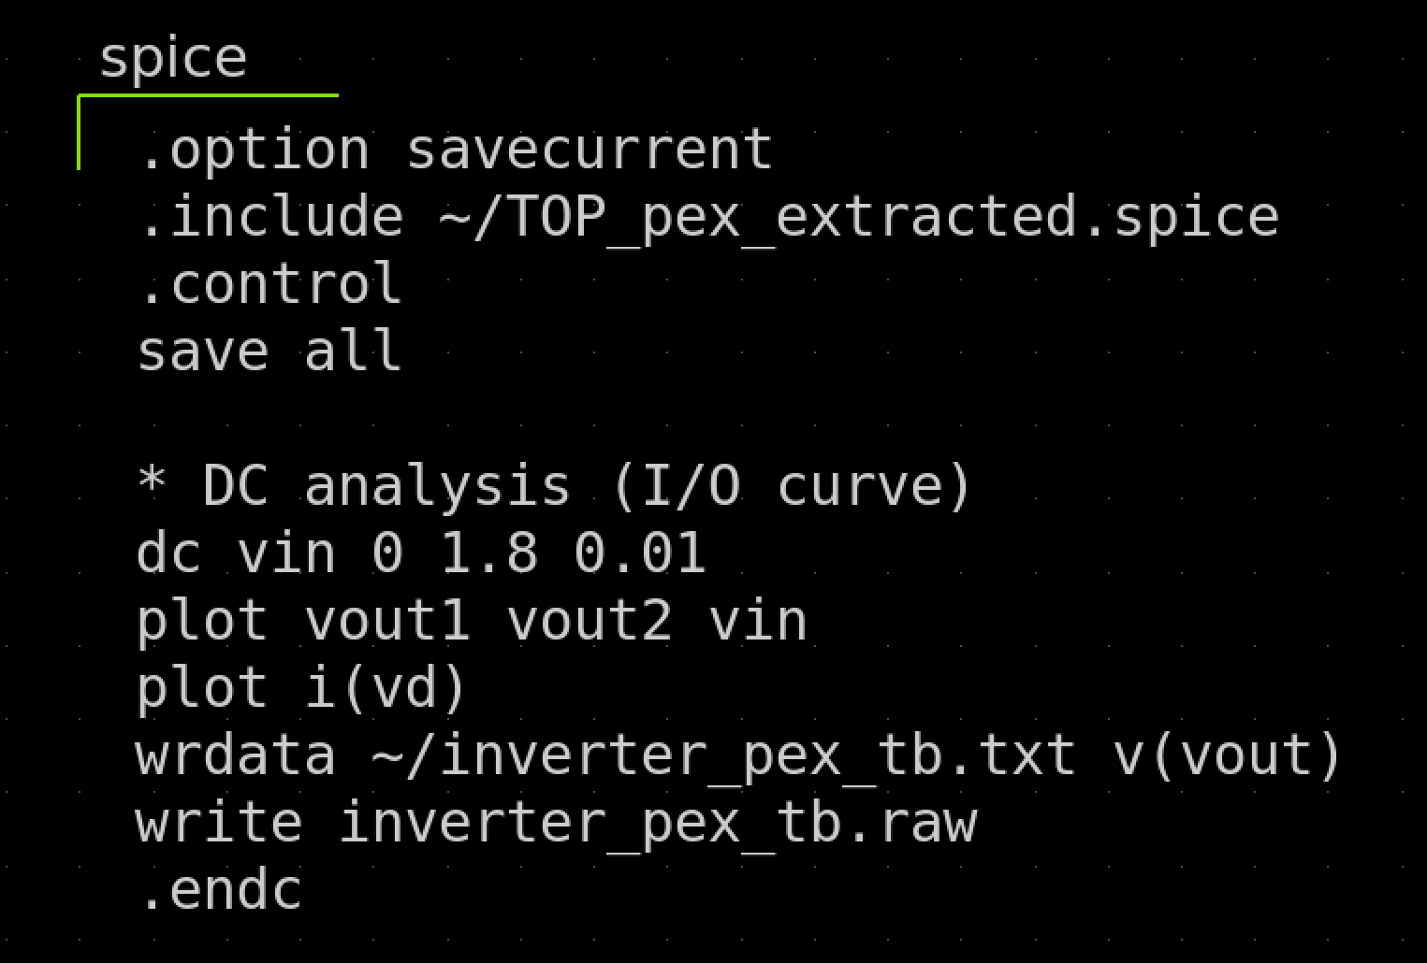
外部ネットリストへのパスを通す
シミュレーションスクリプトに.includeでパスを通す
絶対パスにする必要がある点に注意！
レイアウトデータと同じ階層に [レイアウト名]_pex_extracted.spice が生成される

Slide 43
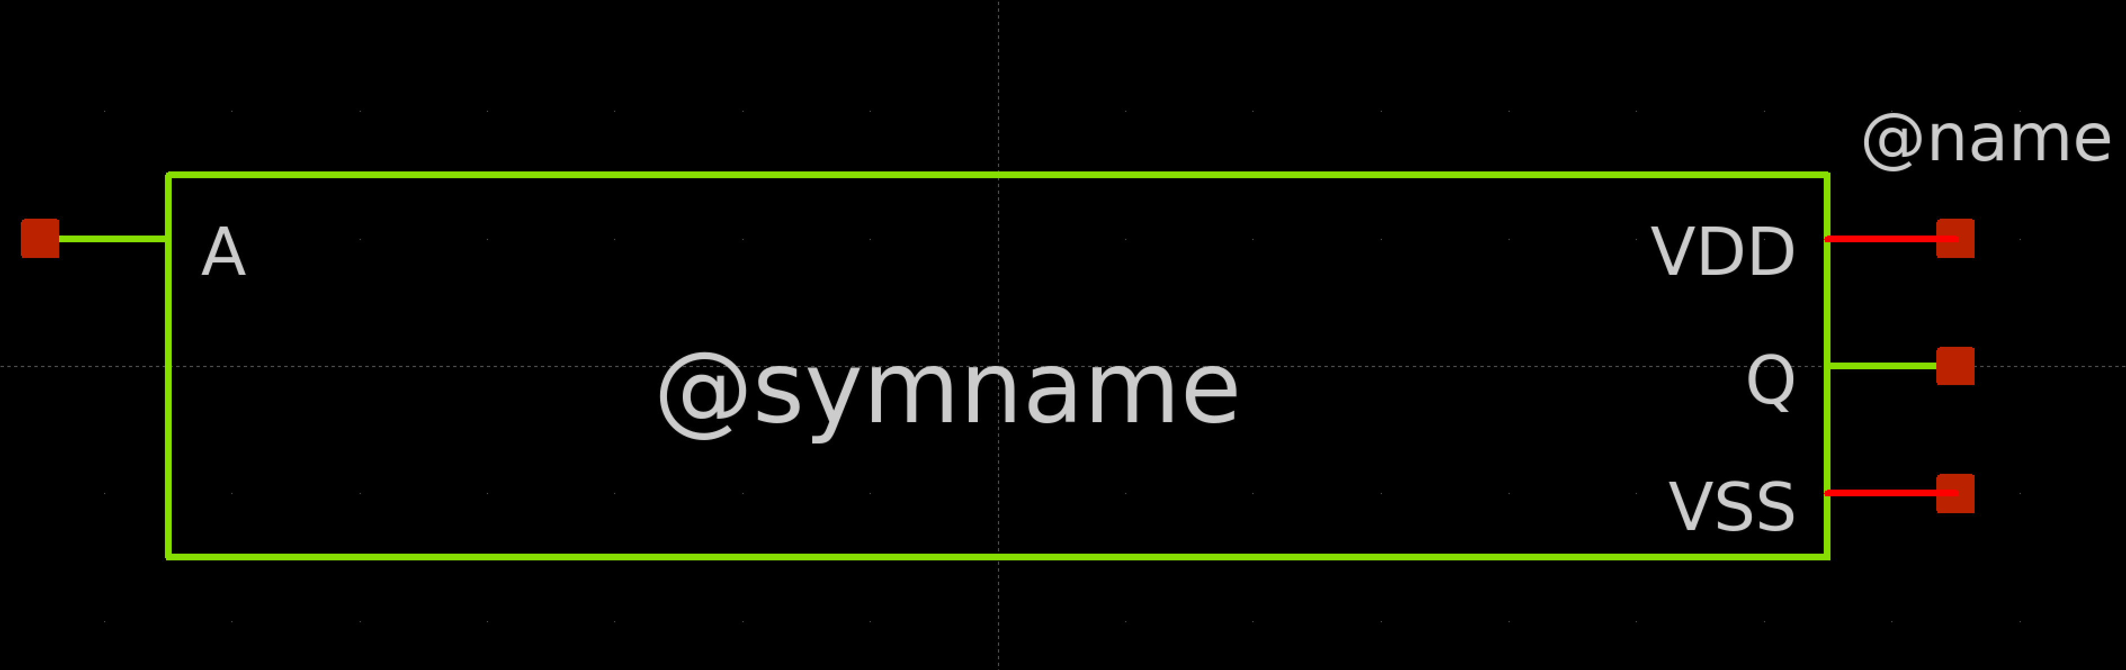
外部ネットリスト用のシンボル作成
LVSで使用した回路図からシンボルを作成する
メニュー Symbol > Make symbol from schematic
このままだとシンボルはLVSで使用した回路図を参照するため
ネットリストを参照するように改変する

Slide 44
外部ネットリスト用のシンボル作成 （基本形）
シンボルのプロパティを開いてこんな感じの中身にする （Qキーでプロパティを開く）
type=primitive
format=“@name [ネットリスト内のピン] @prefix“
template=“name=x1 prefix=[subcktの名前]“
extra=“prefix“
highlight=true
詳しくは http://repo.hu/projects/xschem/xschem_man/symbol_property_syntax.html を参照

Slide 45
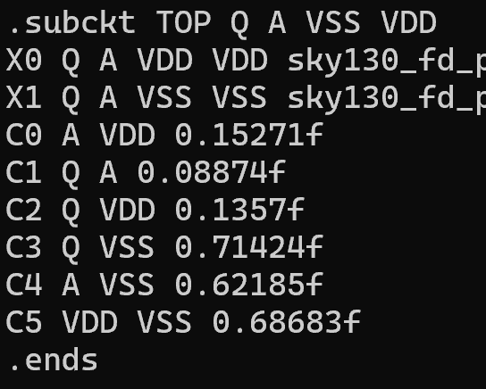
外部ネットリスト用のシンボル作成例 （インバータ）
type=primitive
format="@name @@Q @@A @@VSS @@VDD @prefix“
template="name=x1 prefix=TOP“
extra="prefix“
highlight=true
抽出したネットリストのピンと同じ並びで記述する

Slide 46
外部ネットリスト用のシンボル作成例 （インバータ）
type=primitive
format="@name @@Q @@A @@VSS @@VDD @prefix“
template="name=x1 prefix=TOP“
extra="prefix“
highlight=true
シンボルから出ているピンには”@@”のprefixをつける
これで一応完成

Slide 47
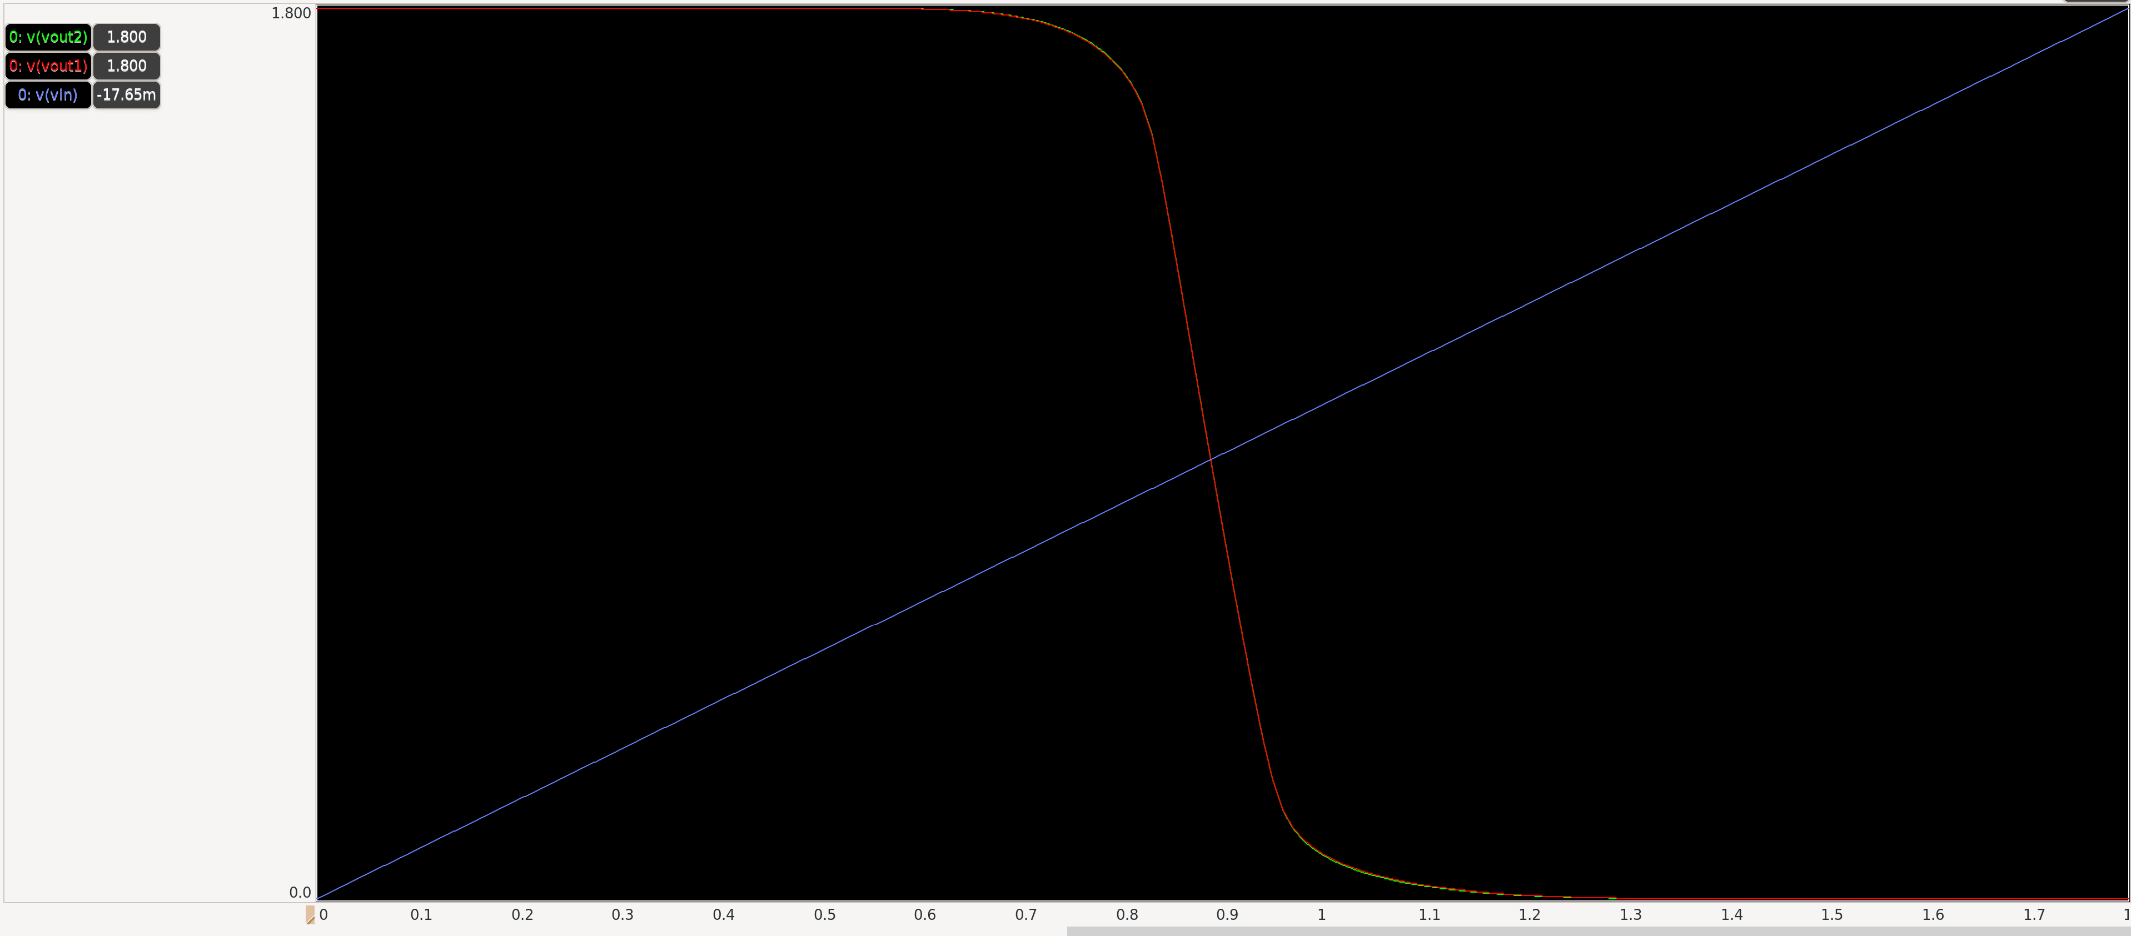
ベンチマーク例
寄生成分の有無による 過渡応答の変化を見る

Slide 48
外部ネットリスト用のシンボル作成 （応用形）
シンボルのプロパティを開いてこんな感じの中身にする （Qキーでプロパティを開く）
type=primitive
format=“@name [ネットリスト内のピン] @prefix“
template=“name=x1 [プロパティでネットを指定するピン] prefix=TOP“
extra=“ [プロパティでネットを指定するピン] prefix“
highlight=true
詳しくは http://repo.hu/projects/xschem/xschem_man/symbol_property_syntax.html を参照
SKY130

Slide 49
外部ネットリスト用のシンボル作成（応用例）
VDDとGNDのピンをシンボルから削除してプロパティで記述してみる
type=primitive
format="@name @@A @@Y @VDD @GND @prefix“
template="name=x1 VDD=VDD GND=GND prefix=TOP“
extra=“VDD GND prefix“
highlight=true
プロパティでピンのネットを指定する場合は”@”のprefixを付けて、 extraにピン、templateにデフォルトの値を追加する
SKY130

Slide 50
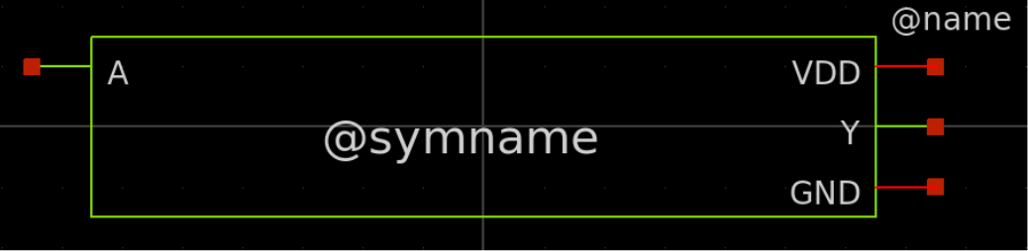
外部ネットリスト用のシンボル作成（応用例）
VDDとGNDのピンをシンボルから削除してプロパティで記述してみる
type=primitive
format="@name @@A @@Y @VDD @GND @prefix“
template="name=x1 VDD=VDD GND=GND prefix=TOP“
extra=“VDD GND prefix“
highlight=true
ベンチマークが 見やすくなる
VDD=VDD
GND=GND
SKY130

